Slide 1
КОНСТРУИРОВАНИЕ В ДЕТСКОМ САДУ
Конструктивная деятельность — это практическая деятельность, направленная на получение определенного, заранее задуманного реального продукта, соответствующего его функциональному назначению. Конструирование обладает чрезвычайно широкими возможностями для умственного, нравственного, эстетического, трудового воспитания.
Важно, что мышление детей в процессе конструктивной деятельности имеет практическую направленность и носит творческий характера. При обучении детей конструированию развивается планирующая мыслительная деятельность, что является важным фактором при формировании учебной деятельности. Дети, конструируя постройку или поделку, мысленно представляют, какими они будут, и заранее планируют, как их будут выполнять и в какой последовательности.
Конструктивная деятельность является также средством нравственного воспитания дошкольников. В процессе этой деятельности формируются важные качества личности:
трудолюбие, самостоятельность, инициатива, упорство при достижении цели,
организованность.
Совместная конструктивная деятельность детей (коллективные постройки, поделки) играет большую роль в воспитании первоначальных навыков работы в коллективе.

Slide 2
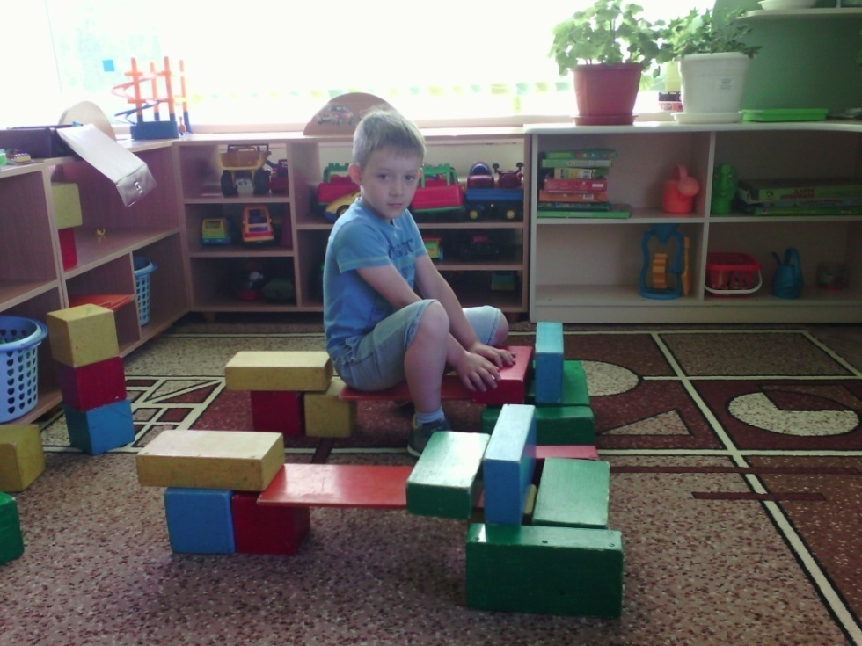
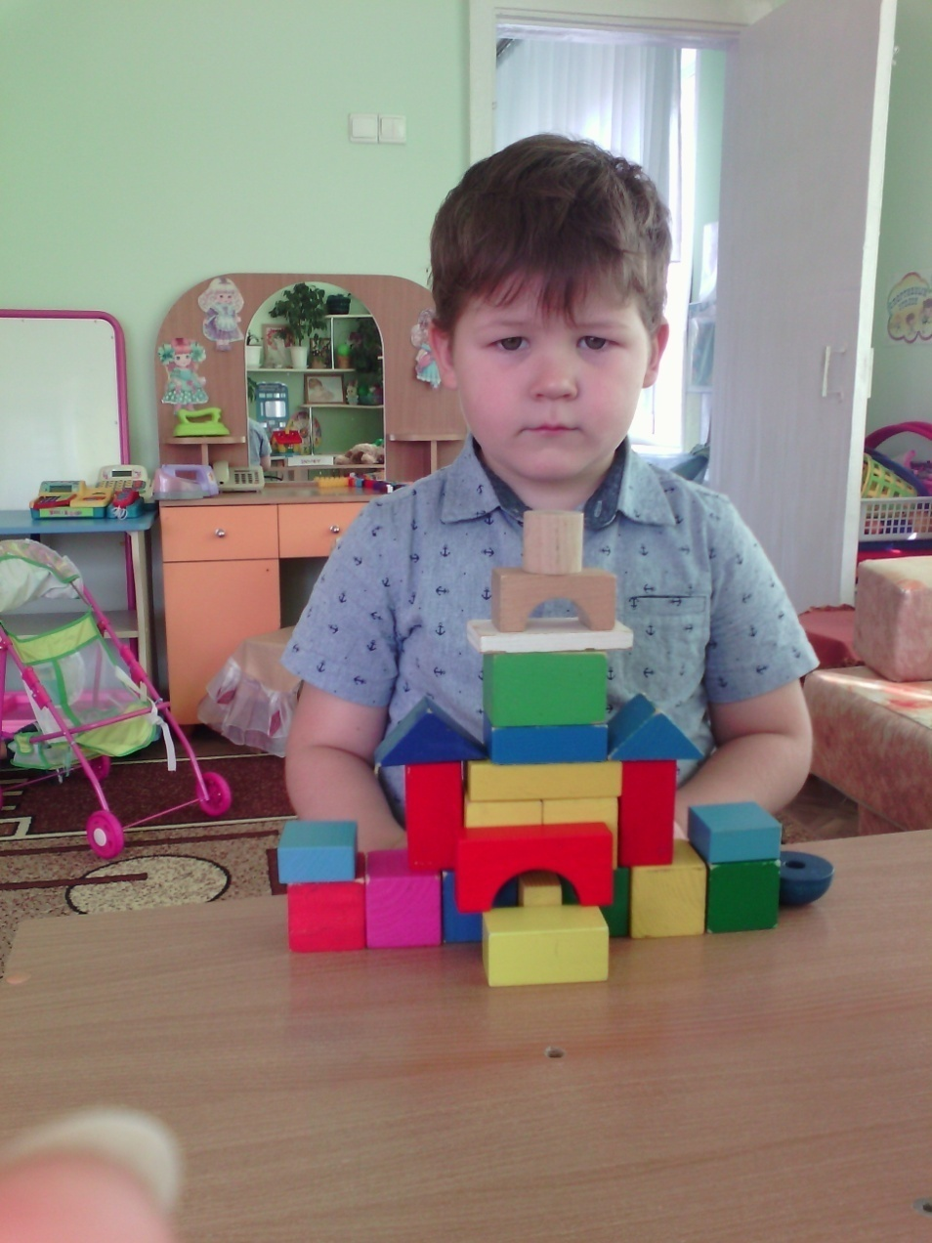
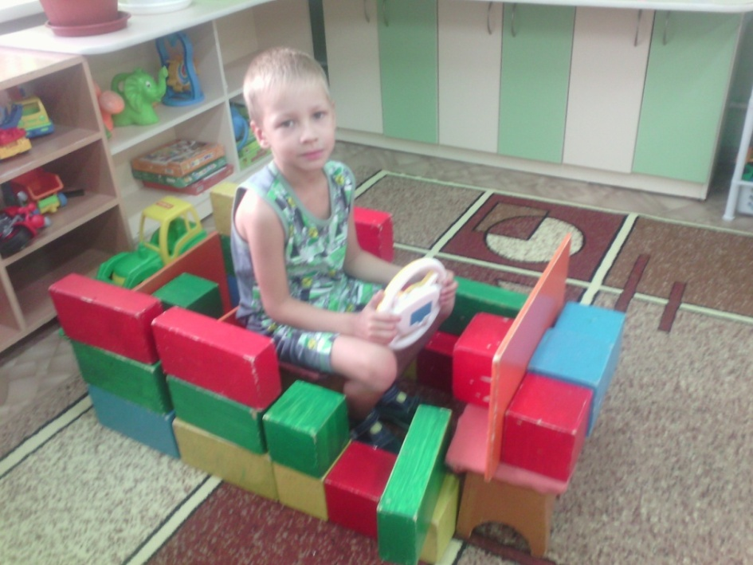
Мотоциклы. Авторы: А.Филиппов и Г, Кирдячкин
Замок. Автор: Г. Кирдячкин
Джип. Автор: М. Стрельченко

Slide 3
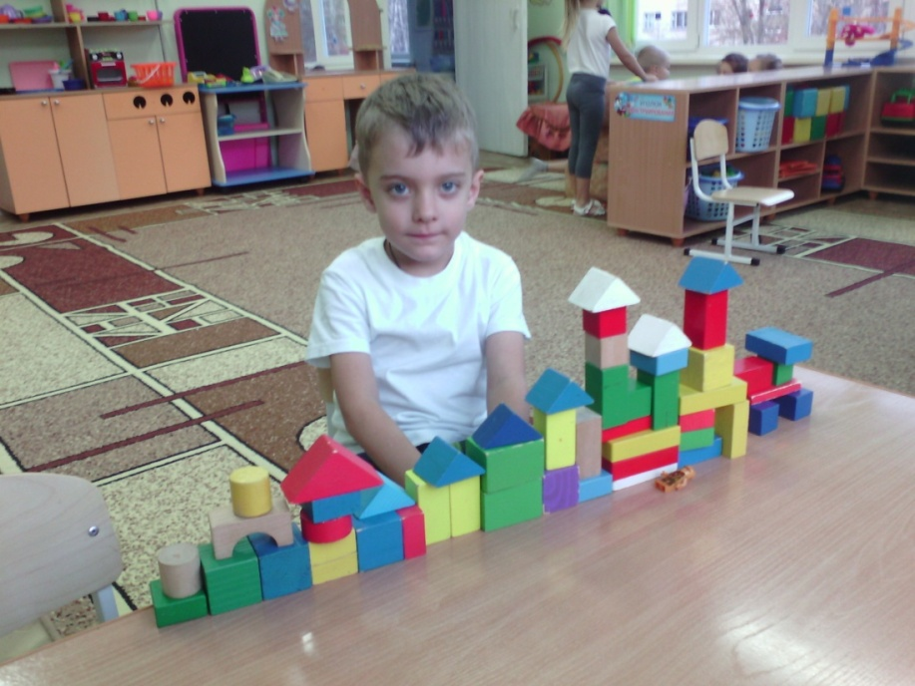
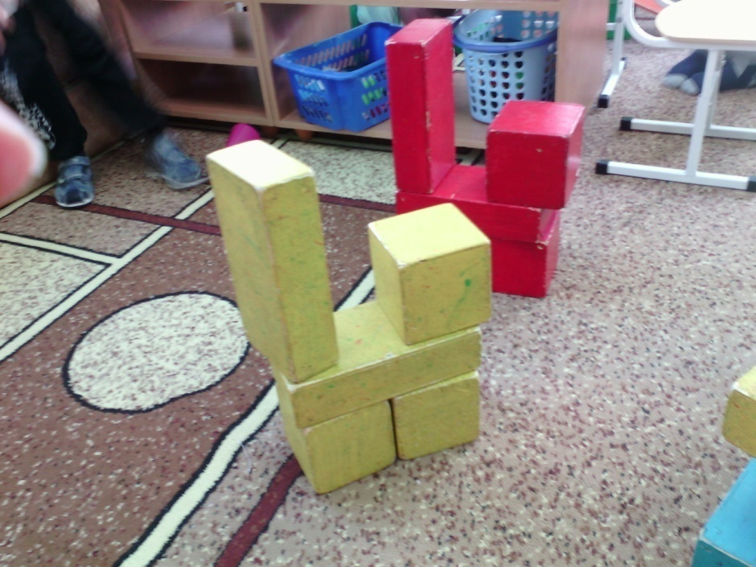
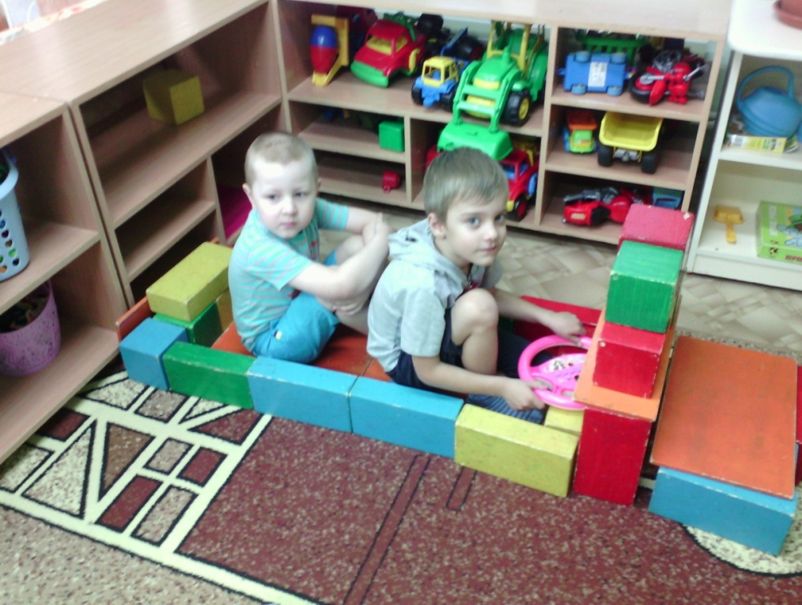
Замок. Автор: С. Базыльников.
Котята. Автор: М. Лакомых
Машина.
Автор: С. Базыльников

Slide 4
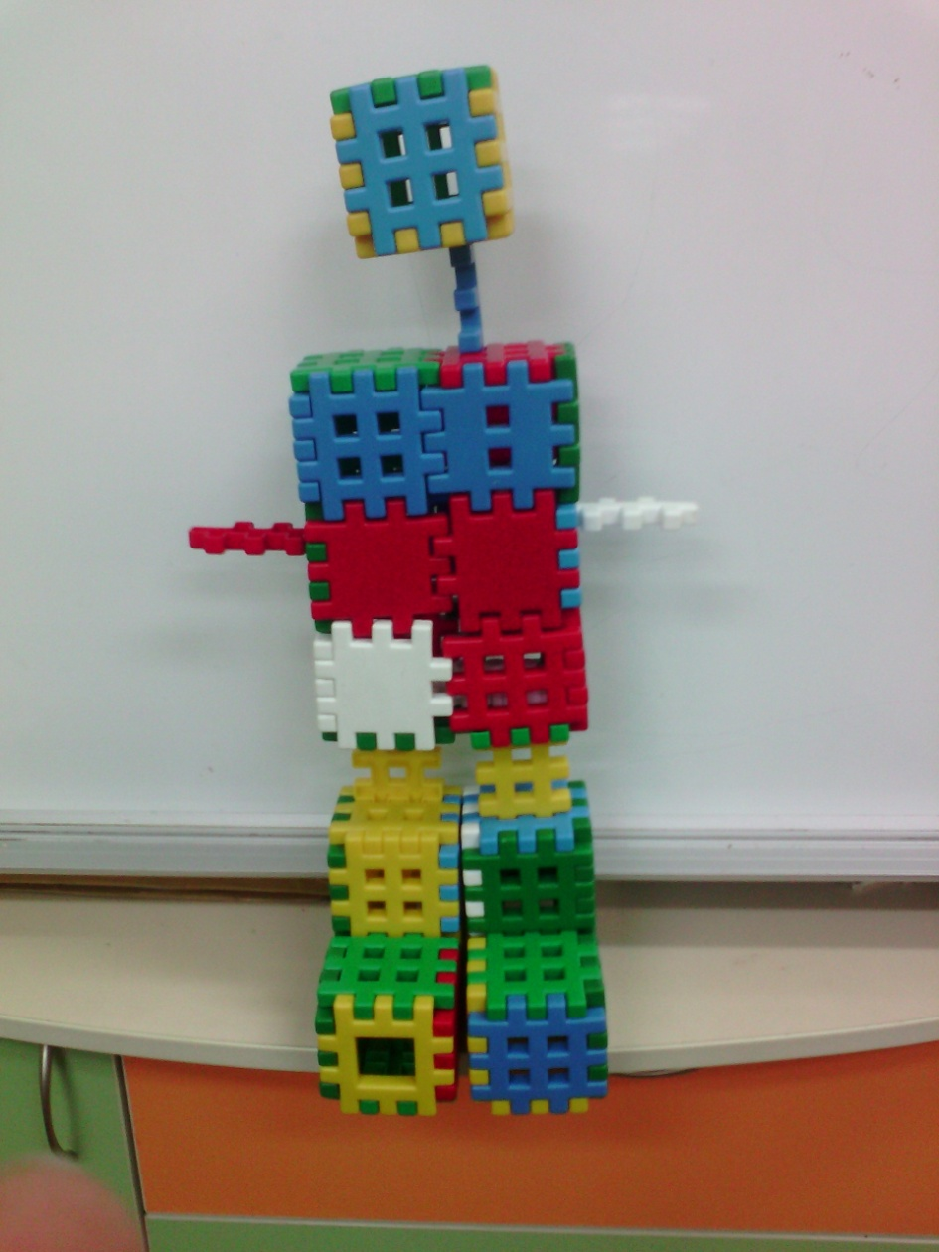
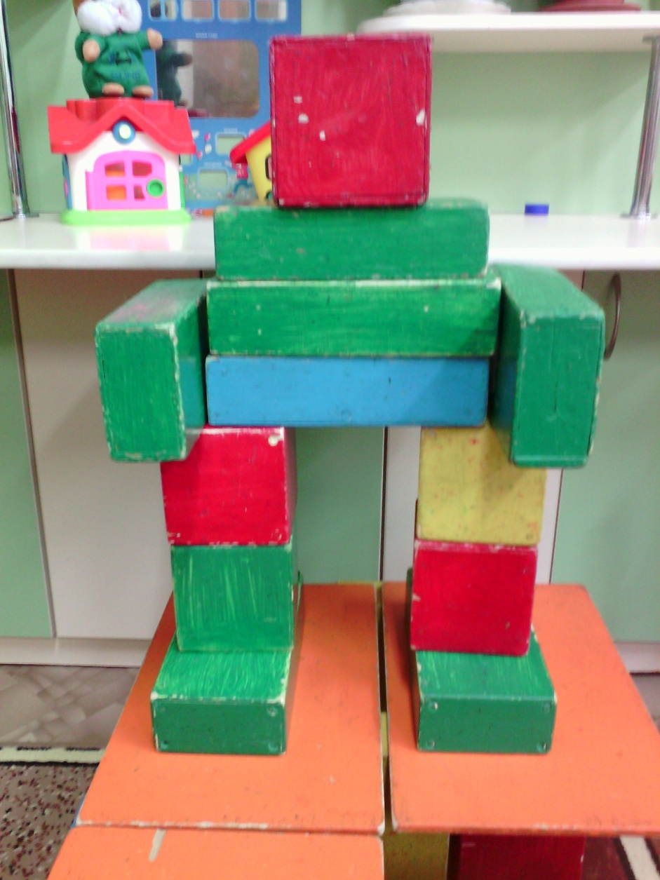
РОБОТЫ
Авторы: Е. Шкурко
М. Лакомых

Slide 5
Спасибо за внимание
Презентацию выполнила: Баландина Т.И. 2018 год

